Slide 1
S i s t e m R e p r o d u k s i
KELOMPOK II :
ARSY ROHAYUNILLA (105441101318)
NUR FADHILAH ZAFITRI JAFAR (105441101118)
DIAH SAFITRI (105441100920)
SRI NOVITA YANTI (105441101020)
AFRIDHA BACHTIAR (105441101120)
PASHA DIZA PUTRI (105441101220)
FAJRUL ULUM (105441101320)
RESKIALIYAH

Slide 2
Pengertian Sistem Reproduksi
Sistem reproduksi merupakan kegiatan berkembangbiak untuk melahirkan keturunan yang bertujuan untuk mempertahankan proses keberlangsungan spesies di dunia. Sistem reproduksi manusia merupakan sistem organ yang digunakan manusia untuk memproduksi dan melahirkan keturunan. Reproduksi pada manusia terjadi secara seksual, artinya terbentuknya individu baru diawali dengan bersatunya sel kelamin laki-laki (sperma) dan sel kelamin wanita (sel telur). Sistem reproduksi manusia dibedakan menjadi alat reproduksi laki-laki dan perempuan.

Slide 3
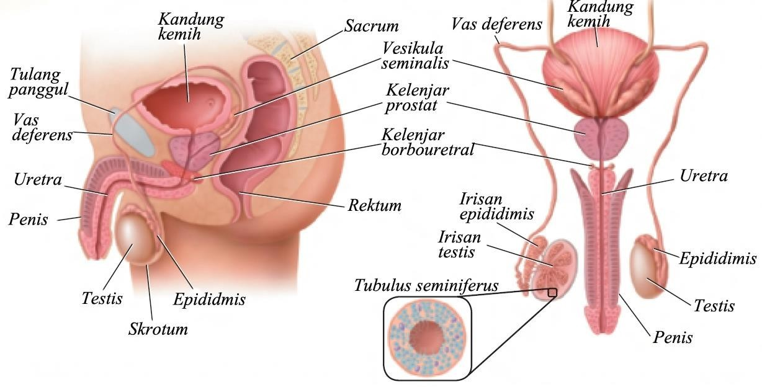
Sistem Reproduksi pada Manusia
Pada manusia,reproduksi hanya berlangsung secara seksusal, sistem reproduksinya dibedakan menjadi organ reproduksi pria dan wanita
Organ reproduksi pria
a. Organ reproduksi dalam
b. Organ reproduksi luar
Testis
Saluran pengeluaran
Epididimis
Vas deferens
Saluran ejakulasi
Uretra
Kelenjar asesoris
Vesikula seminalis
Kelenjar prostat
Kelenjar Cowper
Penis
Skrotum

Slide 4
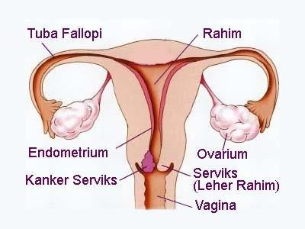
2. Organ reproduksi wanita
a. Organ reproduksi luar
b. Organ reproduksi dalam
Ovarium (indung telur)
Saluran reproduksi :
Saluran telur (tuba fallopi)
Rahim (uterus)
Vagina,
Celah luar yang disebut vulva.
Di sebelah kiri dan kanan celah ini dibatasi oleh sepasang bibir, yaitu bibir besar (labium mayor) dan bibir kecil (labium minor).
Di sebelah depan dari vulva terdapat tonjolan yang disebut kelentit (klitoris), yang sejarah terjadinya sama dengan perkembangan penis pada pria.
Ke dalam vulva ini bermuara dua saluran, yaitu saluran urine (urethra) dan saluran kelamin (vagina).

Slide 5
Kelenjar Reproduksi
Pada tubuh terdapat yang namanya kelenjar reproduksi. Tugas dari kelenjar ini tentu saja untuk memproduksi hormon-hormon yang dibutuhkan dalam menunjang fungsi reproduksi. Pria dan wanita memiliki kelenjar reproduksi yang berbeda, yaitu:
Testis (Pria), adalah kelenjar yang berfungsi memproduksi hormon testosteron. Fungsi dari hormon testosteron adalah untuk menghasilkan sel sperma (spermatozoa). Selain itu, testosteron juga berkontribusi terhadap pertumbuhan rambut-rambut di sekitar wajah dan kelamin saat memasuki periode pubertas
Ovarium, adalah kelenjar yang berfungsi memproduksi hormon estrogen dan progesterone. Kedua hormon ini berperan dalam pembentukan payudara, mengontrol siklus menstruasi, dan menunjang kehamilan

Slide 6
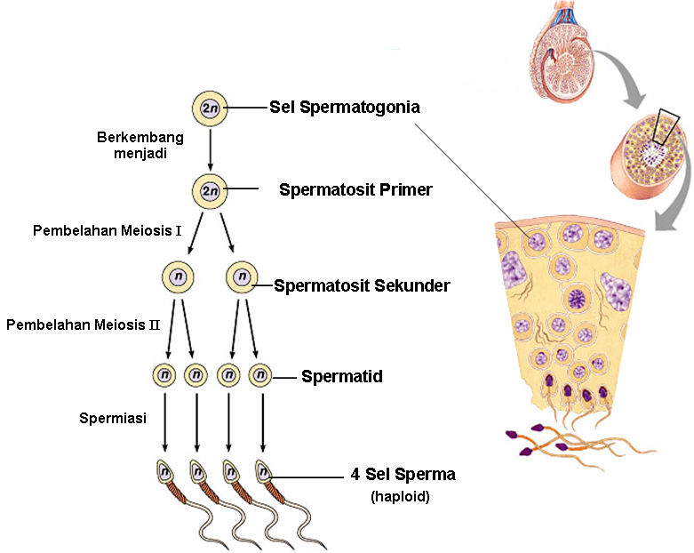
Pembentukan Gamet (Gametogenesis)
Gamet jantan dibentuk di dalam testis pada skrotum, sedangkan gamet betina dibentuk di dalam ovarium. Pembentukan gamet jantan disebut spermatogenesis dan pembentukan gamet betina disebut oogesis.
Pembentukan Sperma (spermatogenesis)
Terjadi di dalam testis.
Spermatogonium bersifat diploid dan selalu membelah diri secara metosis sehingga berjumlah banyak.
Sebagian spermatogonium membesar menjadi spermatosit primer.
Spermatosit primer terus membelah diri secara meiosis membentuk spermatosis sekunder.
Spermatosit sekunder membelah diri kembali secara meiosis menjadi spermatid.
Spermatid berdiferensiasi menjadi sperma
Tiap-tiap sperma memiliki jumlah kromosom setengah dari jumlah kromosom spermatogonium

Slide 7
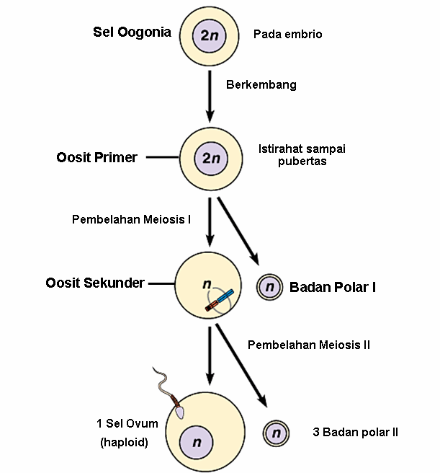
Pembentukan Ovum (oogenesis)
Terjadi di dalam ovarium.
Oogonium bersifat diploid.
Oogonium membelah diri secara mitosis sehingga berjumlah banyak.
Oogonium berkembang menjadi oosit primer.
Oosit primer membelah diri secara meiosis menjadi oosit sekunder dan badan kutub pertama
Oosit sekunder mengandung kuning telur dan sitoplasma, badan kutub pertama merupakan inti sel yang kemudian membelah diri menjadi dua
Oosit sekunder membelah diri secara meiosis menjadi otid dan badan kutub ke dua
Otid berkembang menjadi ovum yang haploid
Setiap oosit primer menghasilkan satu ovum.

Slide 8
Fungsi dari ORGAN REPRODUKSI pria
Testis adalah tempat untuk menghasilkan sel kelamin jantan (spermatozoa) dan juga hormon kelamin jantan (testosteron). Testis berjumlah sepasang dan berbentuk bulat telur.
Epididimis adalah saluran yang keluar dari testis. Setiap testis memiliki satu epididimis sehingga jumlahnya sepasang. Di epididimis sperma disimpan hingga matang.
Vas deferens adalah saluran yang merupakan lanjutan dari epididimis. Fungsinya adalah sebagai penghubung antara epididimis dengan kantong sperma.
Kelenjar bulburetra adalah kelenjar yang menghasilkan getah berupa lendir dan dialirkan ke uretra.
Kelenjar prostat adalah kelenjar seukuran kacang kenari yang terletak di dalam panggul, tepatnya bawah kandung kemih. Berfungsi untuk menghasilkan cairan yang bersifat asam.

Slide 9
Fungsi dari ORGAN REPRODUKSI pria
Kantung kemih adalah bagian dari sistem saluran kencing yang terdapat di dalam tubuh manusia. Fungsi kandung kemih ini menampung urine yang diproduksi oleh ginjal.
Ureter adalah bagian dari sistem urinaria yang berbentuk menyerupai saluran pipa atau tabung. Ureter berfungsi untuk mengalirkan urine dari masing-masing ginjal untuk ditampung di kandung kemih.
Vesikula seminalis adalah sebuah kantong yang dindingnya menghasilkan getah sebagai makanan untuk sperma.
Kelenjar ejakulatori memilki peran penting saat ejakulasi terjadi yakni mengeluarkan sperma serta sekresi dari vesikula seminalis untuk kemudian menuju ke uretra.

Slide 10
Fungsi dari ORGAN REPRODUKSI pria
Penis adalah organ yang berperan dalam proses kopulasi. Kopulasi adalah hubungan antara kelamin pria dan wanita yang bertujuan untuk memindahkan sperma ke dalam rahim wanita.
Uretra adalah saluran urine dari kandung kemih sampai keluar tubuh melalui penis.
Kepala penis bagian ini nantinya akan menjadi tempat keluarnya cairan semen dan urine. Pada alat kelamin pria ini juga terdapat ujung-ujung saraf yang sensitif terhadap rangsangan.
Skrotum adalah kantong testis yang berfungsi melindungi testis dan mengatur suhu testis.

Slide 11
Fungsi dari ORGAN REPRODUKSI wanita
1. Vagina
Vagina adalah saluran yang elastis, panjangnya sekitar 8-10 cm, dan berakhir pada rahim. Vagina berfungsi untuk dilalui oleh darah pada saat menstruasi dan merupakan jalan lahir.
2. Serviks
Serviks disebut juga dengan mulut rahim. Serviks ada pada bagian terdepan dari rahim dan menonjol ke dalam vagina, sehingga berhubungan dengan bagian vagina. Serviks memproduksi cairan berlendir. Pada sekitar waktu ovulasi, mukus ini menjadi banyak, elastis, dan licin. Hal ini membantu spermatozoa untuk mencapai uterus. Saluran yang berdinding tebal ini akan menipis dan membuka saat proses persalinan dimulai.

Slide 12
Fungsi dari ORGAN REPRODUKSI wanita
3. Ovarium
Ovarium menghasilkan ovum. Ovarium disebut juga dengan indung telur. Letak ovarium di sebelah kiri dan kanan rongga perut bagian bawah. Ovarium berhasil memproduksi sel telur jika wanita telah dewasa dan mengalami siklus menstruasi. Setelah sel telur masak, akan terjadi ovulasi yaitu pelepasan sel telur dari ovarium. Ovulasi terjadi setiap 28 hari.
4. Uterus
Uterus (juga disebut rahim) adalah organ otot berbentuk buah pir terbalik dari sistem reproduksi wanita yang terletak di antara kandung kemih dan rektum. Uterus berfungsi untuk memberi makan dan menampung sel telur yang telah dibuahi sampai menjadi janin atau sampai siap untuk dilahirkan.

Slide 13
Fungsi dari ORGAN REPRODUKSI wanita
5. Endometrium
Endometrium merupakan jaringan yang dapat tumbuh di indung telur, usus, tuba falopi (saluran telur), vagina, atau di rektum (bagian akhir usus yang terhubung ke anus). Sebelum menstruasi, endometrium akan menebal sebagai tempat untuk menempelnya sel telur yang sudah dibuahi.
6. Oviduk/ Tuba Falopi
Tuba falopi adalah saluran dengan panjang sekitar 10-13 cm dan diameter sekitar 1 cm yang menghubungkan antara indung telur (ovarium) dan rahim. Saluran ini berfungsi sebagai tempat berjalannya sel telur dari ovarium menuju rahim saat ovulasi dan sebagai tempat pertemuan sel telur dengan sperma saat proses pembuahan.

Slide 14
Fungsi dari ORGAN REPRODUKSI wanita
7. Ligamen Ovarium
ligamen yang menghubungkan antara ovarium dengan wilayah permukaan lateral pada rahim dan juga berfungsi sebagai penghubung dan tempat bergantungnya ovarium ke wilayah rahim.

Slide 15
SISTEM kerja organ REPRODUKSI
1. Sistem Reproduksi pada Pria:
Semua sistem reproduksi pada pria berkembang semenjak anak laki- laki masih berada di dalam kandungan ibunya. Dengan adanya enzim dan hormon maka setiap bagian dari sistem reproduksi pria akan mulai terbentuk pada janin yang masih berusia 2 bulan. Pada saat mengalami pubertas maka sistem reproduksi pria secara penuh akan mengalami proses pendewasaan sampai seluruhnya aktif.

Slide 16
SISTEM kerja organ REPRODUKSI
2. Sistem Reproduksi pada Wanita:
Pada Wanita alat reproduksinya akan matang dan berfungsi secara normal biasanya pada saat wanita tersebut masuk akil baligh yaitu pada umur sekitar 8 hingga 12 tahun. Apabila wanita mengalami haid untuk pertama kalinya maka tubuhnya sudah mengalami proses produksi sel telur yang dapat dibuahi oleh sperma pria. Pembuahan itu bisa menyebabkan terjadinya kehamilan.

Slide 17
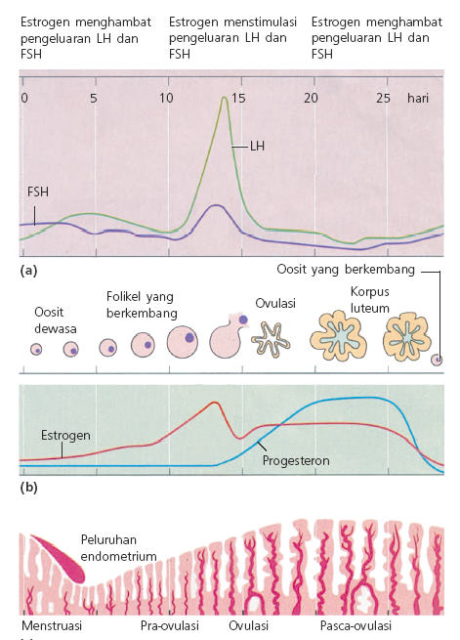
Menstruasi
Siklus menstruasi berkaitan dengan pembentukan sel telur dan pembentukkan endometrium. Lamanya siklus haid yang normal atau dianggap siklus haid klasik adalah 28 hari ditambah atau dikurangi dua sampai tiga hari. Siklus ini dapat berbeda pada wanita yang sehat dan normal. Siklus ini dikendalikan oleh hormone-hormon reproduksi yang dihasilkan oleh hipotalamus, hipofisis, dan ovarium.
Fase dalam siklus haid, yaitu:
Fase menstruasi
Fase pra-ovulasi
Fase ovulasi
Fase pasca-ovulasi

Slide 18
Fertilisasi dan Kehamilan
Fertilisasi adalah proses pembuahan. Fertilisasi terjadi pada saat wanita dalam periode masa subur yaitu setelah terjadi ovulasi dan oosit sekunder bergerak disepanjang tuba falopii menuju uterus. Dari 200 hingga 400 juta sperma hasil ejakulasi di dalam vagina, sebagian yang tertinggal di vagina akan terseleksi oleh asam vagina dan hanya beberapa ratus ribu sperma yang dapat mencapai uterus. Dengan bantuan kontraksi otot uterus, sperma akan menyebar diseluruh permukaan uterus. Jika ada sperma masuk, maka ovum dibuahi sperma. Ovum yang sudah dibuahi membentuk zigot, kemudian zigot bergerak menuju rahim. Jika ovum tidak dibuahi sperma, jaringan dalam dinding rahim yang telah menebal dan banyak pembuluh darah akan rusak dan luruh sehingga terjadi menstruasi. Bersamaan dengan terjadinya pematangan ovum, sel-sel dinding rahim tumbuh menebal dan banyak pembuluh darah sehingga pada saat zigot datang dan menempel tidak terjadi gangguan. Pematangan ovum dan penebalan dinding rahim dipengaruhi hormon esterogen dan progesterone. Di rahim embrio berkembang selama 9 bulan untuk menjadi bayi.

Slide 19
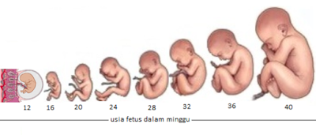
-Setelah zigot terbentuk, zigot langsung membelah diri menjadi 2, 4, 8, 16 dan seterusnya
Dalam waktu bersamaan dinding rahim menebal penuh dengan pembuluh darah siap menerima zigot
Zigot menempel pada dinding rahim untuk berkembang
Zigot berubah menjadi embrio
Terbentuk plasenta dan tali pusat sebagai penghubung antara embrio dengan ibunya.
Embrio dikelilingi cairan amnion untuk melindungi dari bahaya benturan
Usia 4 minggu, embrio mulai membentuk mata, tangan dan kaki
Usia 6 minggu,embrio berukuran 1,5 cm. Otak, mata, telinga dan jantung sudah berkembang. Tangan dan kaki beserta jari-jarinya mulai terbentuk
Usia 8 minggu, embrio sudah memiliki organ lengkap. Embrio berubah menjadi janin (fetus)
Setelah usia kehamilan mencapai kira-kira 9 bulan 10 hari, bayi siap dilahirkan.

Slide 20
Reproduksi pada Invertebrata
Perkembangbiakan aseksual
Perkembangbiakan secara aseksual pada hewan invertebrata terjadi dengan cara:
Membelah diri (pembelahan biner), yaitu pembelahan diri dari satu sel menjadi dua sel baru. Misalnya, terjadi pada Protozoa.
Fragmentasi, yaitu pemisahan sebagian sel dari suatu koloni dan selanjutnya membentuk koloni sel baru. Misalnya, terjadi pada Volvox.
Sporulasi atau pembentukan spora, misalnya Plasmodium (penyebab malaria) pada fase oosit. Oosit akan membelah dan selanjutnya akan menghasilkan sporozoit.
Pembentuhan tunas, misalnya pada hewan Hydra dan Porifera
Dengan regenerasi, yaitu sebagian tubuh terpisah dan selanjutnya bagian tadi dapat tumbuh menjadi individu baru yang lengkap. Misalnya pada Planaria dan Bintang Laut

Slide 21
2. Perkembangbiakan seksual
Pada reproduksi seksual tidak selalu terjadi pembuahan, namun kadang-kadang dapat terbentuk individu baru tanpa adanya pembuahan, sehingga reproduksi secara kawin pada hewan invertebrata dapat dibedakan menjadi dua, yaitu:
Tanpa pembuahan, yaitu pada peristiwa partenogenesis, sel telur tanpa dibuahi dapat tumbuh menjadi individu baru. Misalnya pada lebah jantan dan semut jantan.
Dengan pembuahan, dapat dibedakan atas konjugasi dan anisogami.
Konjugasi, ini terjadi pada invertebrata yang belum jelas alat reproduksinya misalnya Paramecium.
Anisogami, yaitu peleburan dua asel kelamin yang tidak sama besarnya, misalnya peleburan mikrogamet dan makrogamet pada Plasmodium, dan peleburan sperma dengan ovum di dalam rahim.

Slide 22
2. Reproduksi pada Vertebrata
Perkembangbiakan pada vertebrata dapat dibedakan atas:
Ovipar (bertelur), ialah hewan yang meletakkan telur di luar tubuhnya. Embrio berkembang di dalam telur dan memperoleh sumber makanan dari cadangan makanan dalam telur. Misalnya ikan, burung, amfibia, dan sebagian reptilia.
Ovovivipar (bertelur-beranak), ialah hewan yang menghasilkan telur, dan embrio berkembang dalam telur. Pembeda dengan ovipar adalah kelompok hewan ovovivipar tidak mengeluarkan telurnya dari dalam tubuh. Jadi embrio tetap tumbuh di dalam telur tetapi tetap berada di dalam tubuh induk. Saat menetas dan keluar dari tubuh induknya tampak seperti melahirkan. Misalnya, ikan Hiu, kadal, dan beberapa jenis ular.
Vivipar (beranak), ialah hewan yang melahirkan anaknya. Embrio berkembang di dalam tubuh induknya dan mendapatkan makanan dari induknya dengan perantaraan plasenta (ari-ari). Misalnya, manusia dan hewan menyusui lainnya.

Slide 23
Penyakit Pada organ REPRODUKSI
Uretritis
Hipogonodisme
Prostatitis
Epididimitis
Kanker Testis
Gangguan menstruasi
7. Kanker Serviks
8. Kanker Vagina
9. Kanker Rahim
10. Kanker Ovarium
11. HIV
dll

Slide 24
TERIMA KASIH ☺

